Slide 1
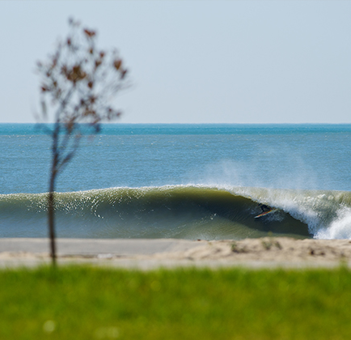
MINIPROJETO M1B · TDW
Searching
Tempo e mar na
costa portuguesa
[Nome do estudante]
[Número de estudante]
Notes:
Apresentar o nome, o módulo e o tema. O Searching permite explorar a costa portuguesa e consultar as condições do tempo e do mar.

Slide 2
OBJETIVO
Conhecer a costa. Consultar o mar.
Informação meteorológica e marítima, num único website.
01
02
03
Consultar
Explorar
Comparar
Saber como estão o tempo,
as ondas e o vento.
Escolher entre 12 regiões
costeiras portuguesas.
Ver as previsões do IPMA
e da Open-Meteo.
Escolher uma região → Consultar condições → Comparar fontes
Searching / TDW · M1B
02 / 08
Notes:
Explicar que o objetivo é facilitar a consulta de informação sobre a costa portuguesa. As duas fontes marítimas são apresentadas em conjunto, com identificação dos seus períodos.

Slide 3
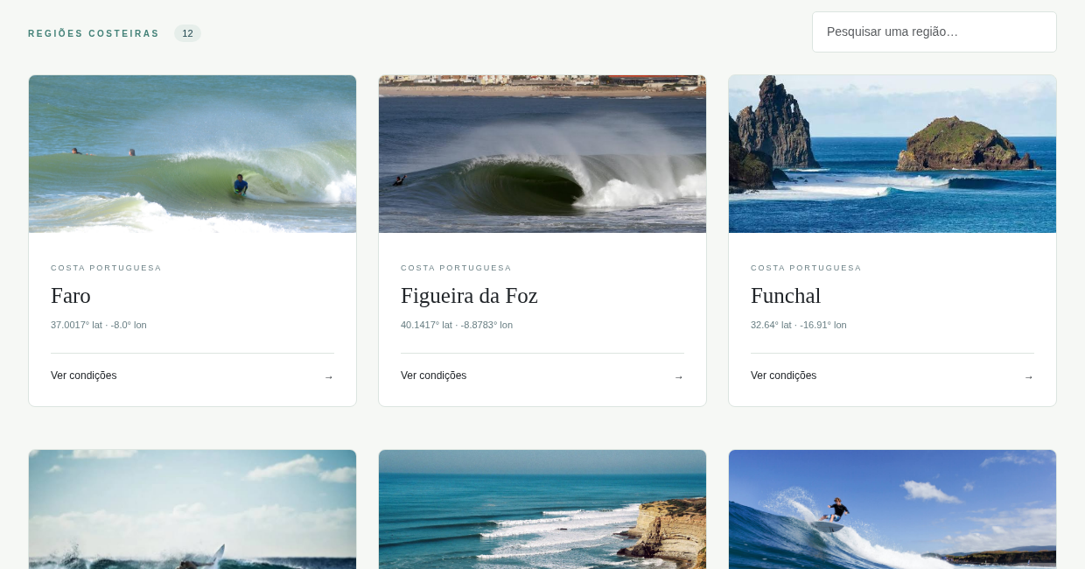
WEBSITE
Quatro páginas, uma navegação simples
01
Início
Apresentação do projeto.
02
Catálogo
Regiões e pesquisa por nome.
03
Detalhes
Fotografia, texto e condições.
04
Galeria
Carrossel de fotografias.
CATÁLOGO · LOCAIS CARREGADOS DO IPMA
Searching / TDW · M1B
03 / 08
Notes:
Apresentar as quatro páginas. Explicar a estrutura master-detail: primeiro é mostrada a lista de regiões; ao escolher uma, abre-se a sua página de detalhes. A captura mostra o catálogo do projeto.

Slide 4
IMPLEMENTAÇÃO
Tecnologias e fontes de dados
HTML
CSS
JavaScript
Bootstrap 5
Website estático · sem backend ou base de dados
IPMA
Open-Meteo Weather
Open-Meteo Marine
Locais costeiros
e previsão marítima oficial.
Temperatura, humidade,
precipitação e vento.
Ondas, swell e
temperatura da água.
Fontes: api.ipma.pt · open-meteo.com
Searching / TDW · M1B
04 / 08
Notes:
O HTML define a estrutura, o CSS organiza a apresentação e o JavaScript controla os dados e as interações. O IPMA fornece os locais e a previsão oficial; a Open-Meteo fornece dados do tempo e do mar.

Slide 5
FUNCIONAMENTO
Da escolha da região aos resultados
01
02
03
04
IPMA
→
Região
→
URL
→
APIs
Carrega os locais
em JSON.
O utilizador
escolhe um local.
Envia coordenadas
e identificadores.
Obtém e apresenta
as condições.
JAVASCRIPT
Funções · arrays de objetos · ciclos for · if/else
fetch + async/await para consultar as APIs e ler as respostas JSON.
Searching / TDW · M1B
05 / 08
Notes:
Explicar que a lista vem da API e que as coordenadas não são guardadas manualmente. O catálogo envia os dados do local pela URL. A página de detalhes lê-os e consulta as fontes. O código atual usa funções tradicionais, ciclos for e condições if/else.

Slide 6
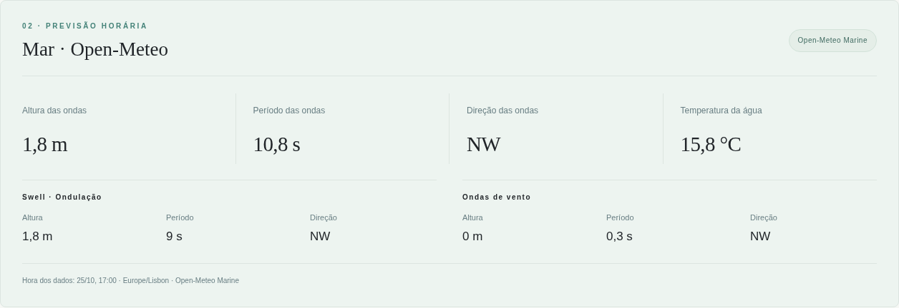
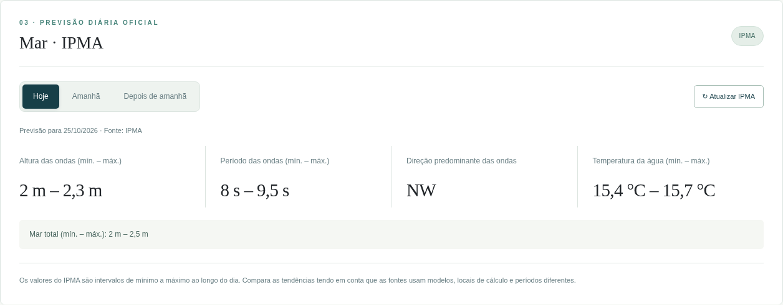
DESAFIOS TÉCNICOS
Problemas encontrados e soluções
Ligar as APIs
OPEN-METEO · PREVISÃO HORÁRIA
Usar coordenadas e IDs
da região.
Escolher a hora correta
Selecionar dados recentes
e respeitar o fuso local.
Comparar previsões
Distinguir valores horários
de intervalos diários.
IPMA · PREVISÃO DIÁRIA
Tratar falhas
Mostrar N/D e permitir
repetir a consulta.
Searching / TDW · M1B
06 / 08
Notes:
As capturas usam dados reais obtidos durante a preparação da apresentação. Explicar que as fontes têm estruturas e períodos diferentes. A Open-Meteo mostra a hora selecionada e o IPMA mostra intervalos diários. Campos em falta aparecem como N/D, e uma falha numa fonte não bloqueia as outras.

Slide 7
REFLEXÃO
Limitações e apoio da inteligência artificial
APA
Apoio da IA
Integração por concluir
Pesquisa e dúvidas técnicas
Recurso identificado em ficheiros
para descarregar.
Exige preparação e associação
aos locais do website.
APIs e esclarecimento de conceitos.
Algumas funcionalidades
Apoio na implementação e resolução de dificuldades.
Próximo passo: converter os dados para JSON.
Design e organização visual
Searching / TDW · M1B
07 / 08
Notes:
Referir que o recurso da APA identificado exigia descarregar e preparar ficheiros, pelo que a sua integração ficou por concluir. Resumir o uso de IA como apoio na pesquisa, nas dúvidas técnicas, em funcionalidades e em sugestões visuais, de acordo com o relatório.

Slide 8
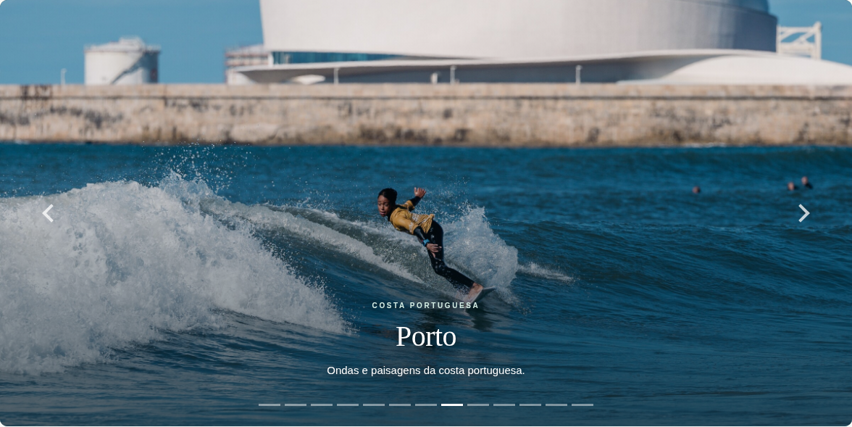
CONCLUSÕES
O que fica deste projeto
01
Informação do tempo e do mar
num único website.
02
JavaScript aplicado
a dados reais e interações.
03
Uma interface adaptada
a diferentes ecrãs.
MELHORIA FUTURA
[URL do website publicado]
Integrar os dados da APA.
DEMONSTRAÇÃO Pesquisar → Ver detalhes → Mudar o dia no IPMA → Abrir a galeria
Searching / TDW · M1B
08 / 08
Notes:
Concluir com as aprendizagens e a possível integração da APA. Fazer uma demonstração curta: pesquisar uma região, abrir os detalhes, mudar o dia da previsão IPMA e navegar na galeria. Preencher o nome, o número de estudante e o URL do website antes da apresentação.

